Slide 1
Виртуальные частные сети (VPN)

Slide 2
Защита межсетевого взаимодействия
Удаленный офис
Главный офис
Удаленный
компьютер
Используется:
в организациях для объединения офисов или удаленных ПК в единую подсеть;
для обеспечения доступа к внутренней информации мобильных пользователей;
при выходе в Интернет через провайдера.

Slide 3
Технологии VPN
технологии обеспечения гарантированного уровня транспортного обслуживания (качества сервиса) для корпоративного трафика, транспортируемого через публичные сети;
технологии обеспечения необходимых гарантий информационной безопасности, (главным образом, конфиденциальности и целостности) корпоративных данных, передаваемых через публичные сети.

Slide 4
Определение VPN
VPN – любая сеть, построенная на основе публично предоставляемой сетевой инфраструктуры, логически разделенная для использования отдельными клиентами, данные по которой передаются с использованием методов безопасности.

Slide 5
Функции VPN
разделение трафика
создание виртуальных каналов (X.25, FR, ATM)
MPLS VPN
построение туннелей
защита трафика
шифрование
аутентификация
авторизация

Slide 6
Туннелирование – основа построения IP VPN
Туннелирование (tunneling), или инкапсуляция (encapsulation), - это способ передачи полезной информации через промежуточную сеть. Такой информацией могут быть кадры (или пакеты) другого протокола. При инкапсуляции кадр не передается в сгенерированном узлом-отправителем виде, а снабжается дополнительным заголовком, содержащим информацию о маршруте, позволяющую инкапсулированным пакетам проходить через промежуточную сеть (Internet). На конце туннеля кадры деинкапсулируются и передаются получателю.

Slide 7
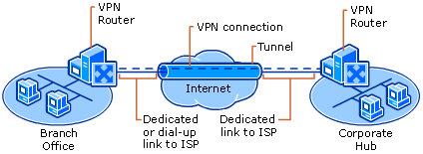
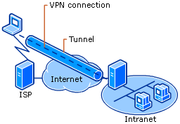
VPN туннель
Логический путь передвижения инкапсулированных пакетов в транзитной сети называется туннелем.
Два режима:
провайдер (ISP) – корпоративная сеть
клиент – корпоративная сеть

Slide 8
Протоколы туннелирования VPN
Приложений
Представительный
Сеансовый
SSL
Транспортный
Сетевой
IPSec (Internet Protocol Security)
Канальный
PPTP (Point to Point Tunneling Protocol), L2F (Layer 2 Forwarding), L2TP (Layer 2 Tunneling Protocol)
Физический
PPTP туннелирование по TCP/IP сетям
L2F туннелирование по X.25, ATM, Frame Relay
L2TP туннелирование в разных сетях (для IP сетей используется UDP)

Slide 9

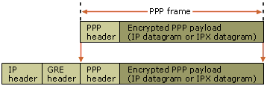
Протокол PPTP (Point-to-point tunneling protocol) RFC 2637
Для функционирования PPTP необходимо установить два TCP-соединения:
1. Управляющие (Control Connection) для установления, поддержания и снятия туннеля и вызовов (порт 1723)
2. Информационные (Data Packets)
Использует PPP с GRE (Generic Routing Encapsulation )
GRE дает PPTP гибкость при использовании протокол отличных от IP (например, IPX, NetBEUI)
Инкапсуляция
Шифрование
PPP-кадр шифруется по алгоритму шифрования MPPE (Microsoft Point-to-Point Encryption). Использует алгоритм RSA RC4 с помощью ключей шифрования, создаваемых в процессе проверки подлинности по протоколу MS-CHAP v2 или EAP-TLS.

Slide 10

Как работает PPTP
Установка соединения с провайдером
Начало работы PPTP. Установка управляющего соединения (Control Connection)
Start Control Connection Request/Reply
Outgoing Call Request/Reply
Установка туннеля. Передача по туннелю PPP кадров

Slide 11
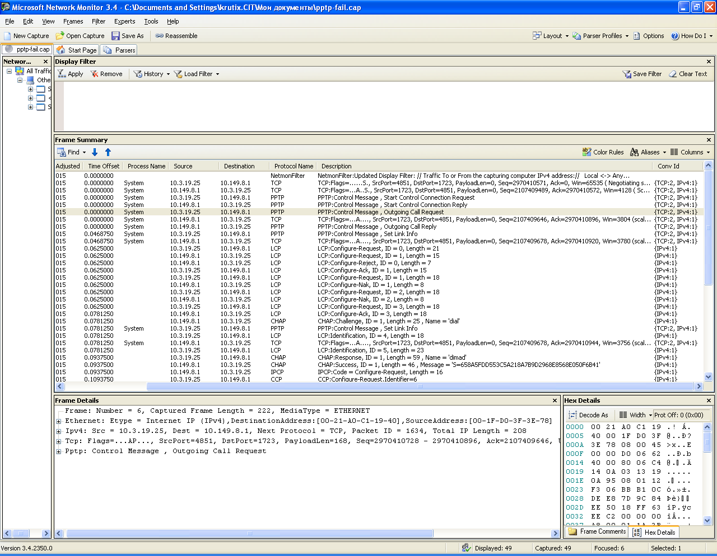

Slide 12
Пример настройки PPTP
ip dhcp pool VPN
network 10.149.32.0 255.255.224.0
domain-name vpn.bsu
netbios-name-server 10.0.0.20 10.0.0.21 10.0.0.4
netbios-node-type p-node
dns-server 10.0.0.21 10.0.0.20
option 33 hex d915.2b00.0a95.2001.0a00.0000.0a95.2001
option 249 hex 18d9.152b.0a95.2001.080a.0a95.2001
!
vpdn-group EXT
! accept-dialin
protocol pptp
virtual-template 1
lcp renegotiation always
!
interface Loopback1
ip address 10.149.32.1 255.255.224.0
ip ospf network point-to-point
ip ospf cost 100
!
interface Virtual-Template1
ip unnumbered Loopback1
ip tcp header-compression
peer default ip address dhcp-pool VPN
ppp authentication ms-chap-v2 ms-chap chap pap callin VPNA
ppp authorization VPNA
!

Slide 13
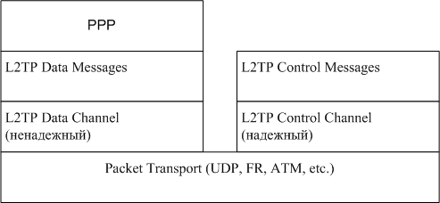
Протокол L2TP ( Layer 2 Tunneling Protocol )
Протокол канального уровня. L2TP RFC 2661
Использует два типа сообщений:
Управляющее для установления, поддержания и снятия туннеля и вызовов
Информационное для инкапсуляции PPP пакетов в туннель
Структура протокола L2TP

Slide 14
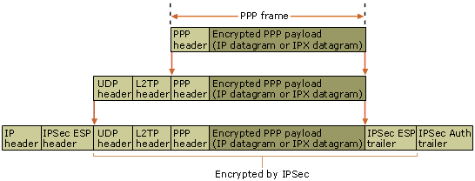
Протокол L2TP
Инкапсуляция
1. Инкапсуляция L2TP Кадр PPP (IP-датаграмма или IPX-датаграмма) заключается в оболочку с заголовком L2TP и заголовком UDP. 2. Инкапсуляция IPSec Затем полученное L2TP-сообщение заключается в оболочку с заголовком и трейлером IPSec ESP (Encapsulating Security Payload), трейлером проверки подлинности IPSec, обеспечивающим целостность сообщения и проверку подлинности, и заголовком IP. В заголовке IP-адреса источника и приемника соответствуют VPN-клиенту и VPN-серверу.
Шифрование
Сообщение L2TP шифруется с использованием стандарта DES (Data Encryption Standard — стандарт шифрования данных) или 3DES при помощи ключей шифрования, созданных в процессе согласования IKE (Internet Key Exchange — обмен ключами в Интернете)

Slide 15
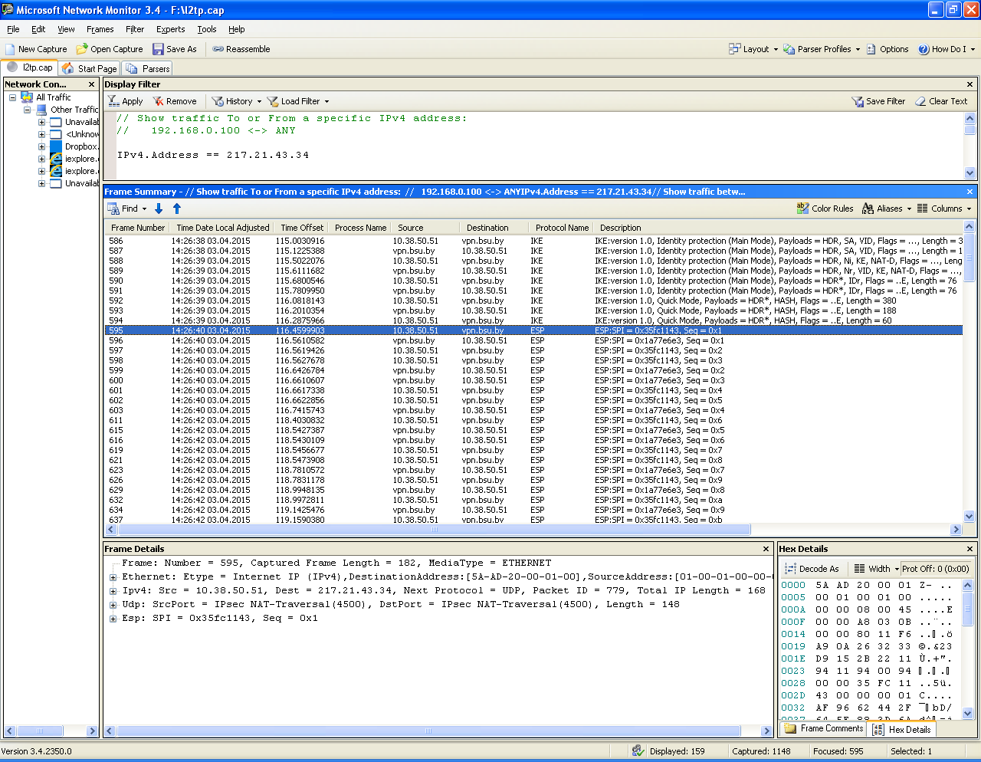
Протокол L2TP

Slide 16
Пример настройки L2TP на маршрутизаторе Cisco ASR1020
!
ip dhcp pool DVPN
network 10.161.0.0 255.255.0.0
domain-name vpn.bsu
netbios-name-server 10.0.0.20 10.0.0.21 10.0.0.4
netbios-node-type p-node
dns-server 10.0.0.21 10.0.0.20
option 33 ip 10.0.0.0 10.161.0.1
option 249 hex 080a.0aa1.0001
!
vpdn enable
!
vpdn-group EXT
accept-dialin
protocol l2tp
virtual-template 1
source-ip 217.21.43.34
no l2tp tunnel authentication
!
crypto pki trustpoint TP-self-signed-2087485840
enrollment selfsigned
subject-name cn=IOS-Self-Signed-Certificate-2087485840
revocation-check none
rsakeypair TP-self-signed-2087485840
!
crypto pki certificate chain TP-self-signed-2087485840
certificate self-signed 01
3082022B 30820194 A0030201 02020101 300D0609 2A864886 F70D0101 05050030
31312F30 2D060355 04031326 494F532D 53656C66 2D536967 6E65642D 43657274
………
crypto isakmp policy 1
encr aes 256
authentication pre-share
group 20

Slide 17
Пример настройки L2TP на маршрутизаторе Cisco ASR1020
!
crypto isakmp key PASSWORD address 0.0.0.0 no-xauth
crypto isakmp invalid-spi-recovery
crypto isakmp keepalive 10 periodic
!
ipsec transform-set TL2TP esp-3des esp-md5-hmac
mode transport
interface Virtual-Template1
ip unnumbered Loopback0
peer default ip address dhcp-pool DVPN
no keepalive
ppp authentication pap LDAPA
ip virtual-reassembly
!
interface Loopback0
ip address 10.161.0.1 255.255.0.0
!

Slide 18
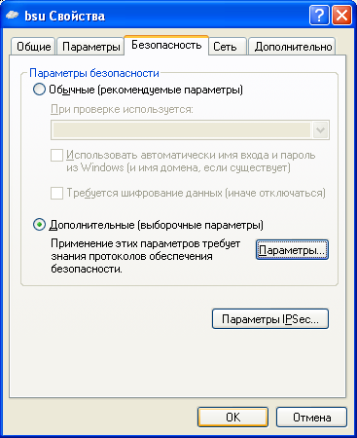
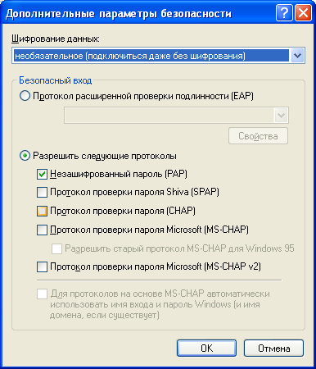
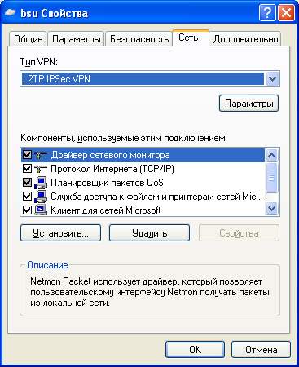
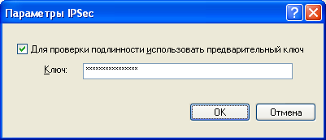
Пример настройки VPN клиента

Slide 19
VPN IPSec
IPSec предлагает механизм защищенной передачи данных в IP-сетях, обеспечивая конфиденциальность, целостность и достоверность данных, передаваемых через незащищенные сети типа Internet
На сетевом уровне (L3)
Связь между сетями
IPSec-протоколы можно разделить на 2 класса:
протоколы, отвечающие за защиту потока пакетов данных
ESP(Encapsulating Security Payload) –инкапсуляция зашифрованных данных
Целостность передаваемой информации
Аутентификация источника сообщений
Конфиденциальность передаваемой информации
AH (Authentication Header) – аутентифицирующий заголовок
Целостность передаваемой информации
Аутентификация источника сообщений
Защита от повторной отправки пакета
протоколы обмена криптографическими ключами
IKE (Internet Key Exchange)
Выбор параметров безопасности
Обмен ключами шифрования

Slide 20
IPSec
Способы передачи: транспортный режим, туннельный режим
Исходный пакет
Исходный IP заголовок
L4
Данные
Транспортный режим
AH
Исходный IP заголовок
AH заголовок
L4
Данные
Аутентифицировано
ESP
Исходный IP заголовок
ESP заголовок
L4
Данные
ESP трейлер
ESP трейлер аутентификации
Зашифровано
Аутентифицировано

Slide 21
IPSec
Исходный заголовок
Исходный IP заголовок
L4
Данные
Туннельный режим
AH
IPsec IP заголовок
AH заголовок
Исходный IP заголовок
L4
Данные
Аутентифицировано
ESP
IPsec IP заголовок
ESP заголовок
Исходный IP заголовок
L4
Данные
ESP трейлер
ESP трейлер аутентификации
Зашифровано
Аутентифицировано

Slide 22
IPSec. Примеры использования режимов
Транспортный режим
IP заголовок
ESP заголовок
Данные
Internet или Сеть оператора
IPsec VPN Шлюз 1
IPsec VPN Шлюз 2
Туннельный режим
IPsec IP заголовок
ESP заголовок
IP заголовок
Данные

Slide 23
VPN SSL (Secure Sockets Layer)
Протокол уровня L5-L7
Предоставляет доступ к корпоративной сети с web-браузера или другого приложения
Не требует инсталляции и конфигурирования клиента
Clientless VPN SSL. Не требует клиента
Client-based VPN SSL. VPN клиент автоматически загружается с VPN концентратора

Slide 24
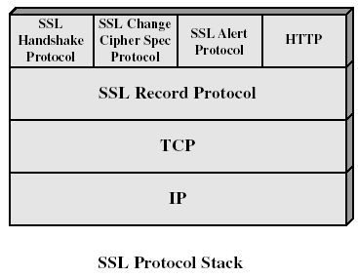
Протокол SSL
Handshake Protocol (протокол установки связи) позволяет серверу и клиенту
согласовать версию протокола
аутентифицировать друг друга с использованием криптографии с открытым ключом
договориться об алгоритмах шифрования и криптографических ключах. Криптографические операции: цифровая подпись, поточное шифрование, блочное шифрование, шифрование открытым ключом
SSL Record Protocol. Определяет формат передачи данных
получает данные от уровня приложения
фрагментирует/собирает данные в блоки (2^14 байта версия 3.0)
упаковывает/распаковывает данные
шифрует данные и устанавливает аутентификационный код сообщения (message authentication code – MAC), для обеспечения контроля целостности сообщения

Slide 25
VPN SSL. Как работает
Удаленный пользователь инициирует соединение SSL VPN, направляя браузер на шлюз SSL VPN, который может быть специализированным устройством или сервером с программой SSL VPN, такой как Microsoft Forefront Unified Access Gateway (UAG) 2010.
Соединение шифруется с использованием протокола SSL/TLS, и в результате могут применяться различные механизмы проверки подлинности, поддерживаемые SSL. Проверка подлинности пользователей в SSL VPN может выполняться через существующую инфраструктуру каталогов, будь то Active Directory (AD) или открытый стандарт Lightweight Directory Access Protocol (LDAP). В результате пользователям не приходится запоминать дополнительный пароль и исключается одна из точек входа, добавление/удаление которой нужно отслеживать.
После того как пользователь начинает сеанс браузера SSL VPN, шлюз SSL VPN играет роль посредника для трафика HTTP и HTTP Secure (HTTPS), поступающего в сеть компании.

Slide 26
Технологии защиты трафика
Защита информации в процессе ее передачи по туннелю VPN основана: • на аутентификации взаимодействующих сторон; • криптографическом закрытии (шифровании) передаваемых данных; • проверке подлинности и целостности доставляемой информации

Slide 27
Криптографические алгоритмы
Алгоритмы
Бесключевые
Одноключевые
Двухключевые
Хэширование
Симметричное
Асимметричное
Электронная подпись
Блочное
Поточное

Slide 28
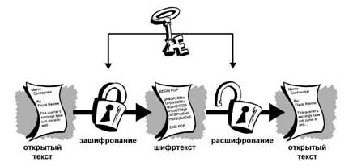
Симметричное шифрование
Основные алгоритмы и протоколы шифрования в VPN:
DES (Data Encryption Standart) – симметричный 56-битовый ключ
3DES– симметричный 128- битовый ключ
AES (Advanced Encryption Standard) – симметричный 128 и 256- битовый ключ

Slide 29
Асимметричное шифрование
RSA (R. Rivest, A. Shamir и L. Adlеman)
EIGamal
Hello,
how are
you?
Частный
ключ B
A
kjhA485
fsjk$83k
34jfASu
Hello,
how are
you?
Открытый
ключ B
B

Slide 30
Хэш-функции и дайджесты
MD5 (алгоритм Message Digest 5)
SHA-1 (Secure Hash Algorithm)
Сообщение
Хэш-функция
OBD667A

Slide 31
Цифровые подписи
Создание цифровой подписи
Сообщение
Хэш-функция
OBD667A (хэш сообщения)
Шифрация хэша
Цифровая подпись = зашифрованный хэш сообщения

Slide 32
ГОСТы криптоалгоритмов
ГОСТ 28147–89 “Системы обработки информации. Защита криптографическая. Алгоритм криптографического преобразования”;
СТБ 1176.1–99 “Информационная технология. Защита информации. Функция хэширования”;
СТБ 1176.2–99 “Информационная технология. Защита информации. Процедуры выработки и проверки электронной цифровой подписи”;
РД РБ 07040.1202–2003 “Банковские технологии. Процедура выработки псевдослучайных данных с использованием секретного параметра”;
Проект РД РБ “Банковские технологии. Протоколы формирования общего ключа”.

Slide 33
Аутентификация
Aутентификация (authentication) - процедура проверки подлинности участников процесса обмена информации
Аутентификация в VPN
данных
пользователей

Slide 34
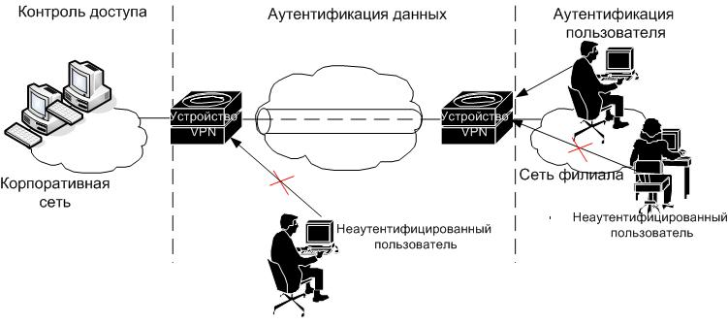
Аутентификация
Аутентификация данных подтверждает, что сообщение было послано в целостности и в него не вносились изменения.
Аутентификация пользователя является процессом, позволяющим пользователя получить доступ к сети
!
Важно, чтобы в любых вариантах технологии VPN предлагались оба типа аутентификации.

Slide 35
Аутентификация пользователя
Типы аутентификационной информации
Проверяемый объект знает некую уникальную информацию.
Пример: парольная аутентификация.
Объект имеет некий предмет с уникальными характеристиками или содержимым.
Примеры: смарт-карта, USB-токен и т.д.
Аутентификационная информация является неотъемлемой частью пользователя.
Пример: отпечаток пальца и другие виды биометрической аутентификации

Slide 36
Парольная аутентификация
Многоразовые пароли
Одноразовые пароли (S/KEY)
Протоколы:
PAP (Password Authentication Protocol)
CHAP (Challenge Handshake Authentication Protocol)
MSCHAP (Microsoft Challenge Handshake Authentication Protocol)
EAP (Extensible Authentication Protocol)

Slide 37
Аутентификация на основе сертификатов
Цифровые сертификаты – это набор данных, которые содержат информацию о пользователе, устройстве или службе в привязке к открытому ключу ключевой пары открытый/секретный ключ.
Согласно протоколу X.509 цифровые сертификаты содержат следующую информацию:
Серийный номер сертификата
Используемые алгоритмы
Срок действия
Информация об общем ключе пользователя
Дата начала и окончания действия сертификата
Подпись организации, выдавшей сертификат
Инфраструктура, используемая для поддержки сертификатов, называется инфраструктурой открытого ключа (Public Key Infrastructure, PKI).

Slide 38
Другие виды аутентификации
аппаратные устройства (USB ключ, смарт-карта)
биометрические методы (отпечаток пальца)

Slide 39
Авторизация (контроль доступа)
Авторизация — процесс проверки необходимых параметров и предоставление определённых полномочий лицу или группе лиц (прав доступа) на выполнение некоторых действий в различных системах с ограниченным доступом.
Методы авторизации:
права пользователей
авторизация по ролям
списки контроля доступа
авторизация по правилам.

Slide 40
Дополнительные технологии безопасности
AAA - Authentication Authorization Accounting
RADIUS - Remote Access Dial-In User Service
TACACS - Terminal Access Controller Access Control System

Slide 41
Технология AAA
Authentication (аутентификация) — сопоставление персоны (запроса) существующей учётной записи в системе безопасности. Осуществляется по логину, паролю, сертификату, смарт-карте и т.д.
Authorization (авторизация, проверка полномочий, проверка уровня доступа) — сопоставление учётной записи в системе (и персоны, прошедшей аутоидентификацию) и определённых полномочий (или запрета на доступ). В общем случае авторизация может быть "негативной" (пользователю А запрещён доступ к серверам компании).
Accounting (учёт) — слежение за потреблением ресурсов (преимущественно сетевых) пользователем, т.е. ведение журналов.

Slide 42
Технология AAA
Группа стандартов, определяющих архитектуру и инфраструктуру распределенных сервисов аутентификации, авторизации и учета
RFC 2903 - Generic AAA Architecture
RFC 2904 - AAA Authorization Framework
RFC 2905 - AAA Authorization Application Examples
RFC 2906 - AAA Authorization Requirements
RFC 3334 - Policy based accounting

Slide 43
Remote Access Dialin User Service (RADIUS)
Протокол RADIUS описывает процедуры аутентификации и учета удаленных пользователей (RFC 2058, 2138, и 2865) Основные характеристики
UDP 1812, 1813 (1645, 1646)
технология клиент-сервер
шифруется только пароль

Slide 44
Remote Access Dialin User Service (RADIUS)
Пользователь инициирует соединение с сервером удаленного доступа NAS.
NAS запрашивает у пользователя имя пользователя и пароль.
Пользователь отвечает на запрос.
NAS посылает запрос Access-Request к серверу RADIUS, в котором обычно указаны IP адрес NAS или идентификатор NAS, порт, через который пользователь регистрируется в системе (по умолчанию 1812), ключ симметричного шифрования, имя и хэш пароля (по умолчанию с применением алгоритма MD5) пользователя. Если клиент, т.е. NAS корректен, сервер RADIUS обращается к базе данных пользователей, чтобы найти пользователя, чье имя соответствует запросу. Пользовательская запись в базе данных содержит список требований, которые должны быть удовлетворены, прежде чем будет позволен доступ.
Если все условия выполнены, список конфигурационных значений для пользователя укладываются в отклик Access-Accept. Эти значения включают в себя тип услуги и все параметры, необходимые для обеспечения запрошенного сервиса.
Клиент RADIUS обрабатывает параметры, полученные от сервера.

Slide 45
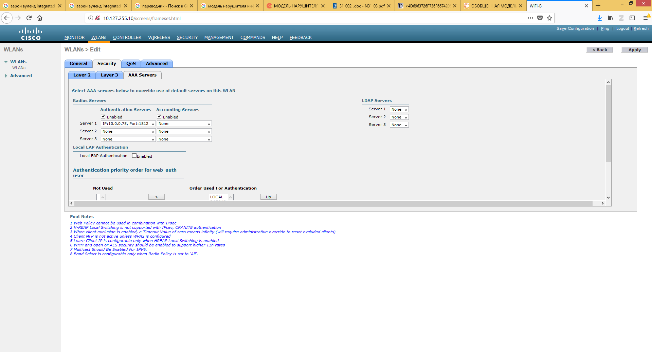
Настройка контроллера WiFi

Slide 46
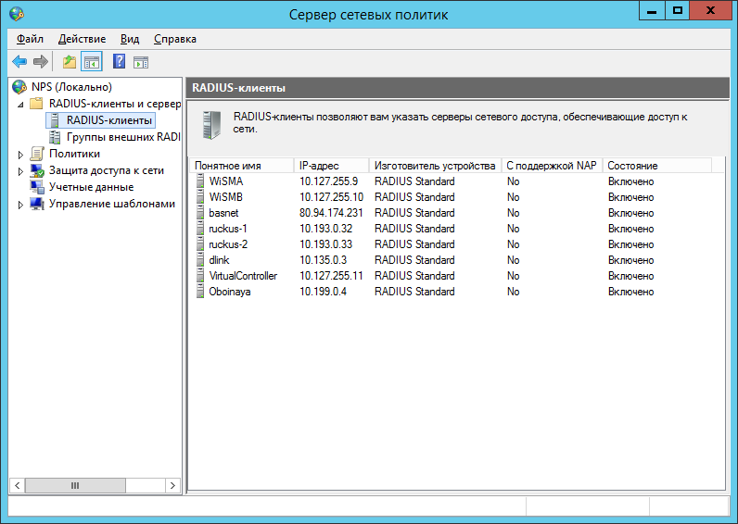
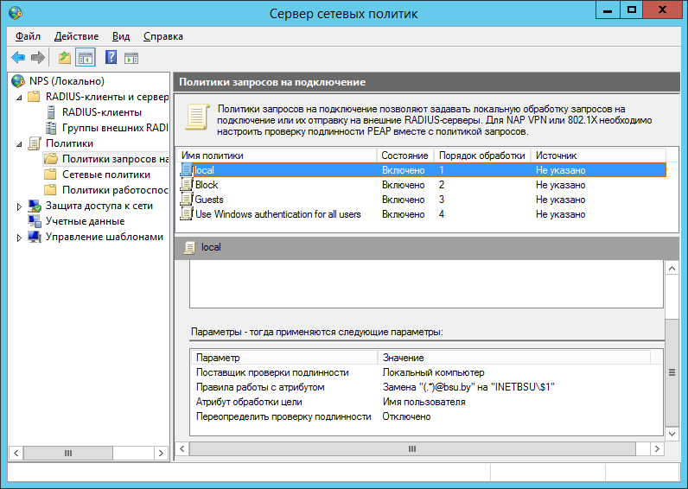
Сервер сетевых политик (NAP)

Slide 47
TACACS+
Протокол TACACS+ описывает процедуры аутентификации, авторизации и учета удаленных пользователей (разработка CISCO) .
Основные характеристики
TCP 49
технология клиент-сервер
шифруется весь пакет

Slide 48
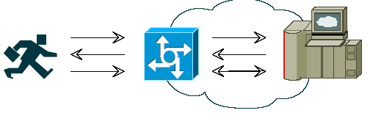
TACACS+
Пользователь инициирует соединение с клиентом TACACS+
Клиент TACACS+ запрашивает у пользователя имя и пароль
Пользователь отвечает на запрос
Клиент TACACS+ посылает зашифрованный пакет серверу TACACS+
Сервер TACACS+ сообщает результаты идентификации
Клиент и сервер обмениваются авторизовационной информацией
7. Клиент TACACS+ обрабатывает параметры, полученные во время авторизации.

Slide 49
Сравнение протоколов RADIUS и TACACS+
 | RADIUS | TACACS+
Базовый протокол | UDP | TCP
Поддерживаемые сервисы | Authentication, Accounting | Authentication, Authorization, Accounting
Безопасность | Шифруется пароль | Шифруется все тело пакета

Slide 50
Основные виды VPN
Внутрикорпоративные VPN (Intranet VPN)
Удаленные офисы
Узлы локальной сети (Client/Server VPN)
Межкорпоративные VPN (Extranet VPN)
Связь партнеров
Информационные общие ресурсы
Доступ пользователей к службам:
FTP, Telnet,E-Mail
Web
E-Commerce
Remote Access
VPN с удаленным доступом (Remote Access VPN)

Slide 51
Варианты построения VPN
VPN на базе межсетевых экранов
VPN на базе маршрутизаторов
VPN на базе сетевой ОС
VPN на базе аппаратных средств

Slide 52
Уязвимости VPN
Надежность защиты информации в виртуальной частной сети очень сильно зависит от криптографической составляющей используемой системы
Для создания VPN используются разные протоколы, но все они хорошо защищены
Для аутентификации пользователей могут использоваться разные технологии
Одним из самых слабых мест в ПО для создания VPN является реализация
Надежность защиты VPN очень сильно зависит от пользователей, их квалификации и ответственности

Slide 53
VPN сети. Преимущества и недостатки
Преимущества
В большинстве случаях, VPN сети обеспечивают достаточный уровень защищенности передаваемых данных.
Позволяют существенно снизить затраты на организацию канала между филиалами организации по сравнению с другими техническими решениями.
Позволяют удаленным пользователям соединяться с центральным офисом через интернет, тем самым существенно экономить на междугородних (международных) звонках.
Недостатки
Различные протоколы и методы шифрования, применяемые при построении VPN сетей хорошо себя зарекомендовали и обеспечивают хороший уровень защищенности передаваемых данных. Но возможные ошибки в конкретных реализациях могут свести на нет все усилия.

